Slide 1
独立に推定された行為と位置の統合による リアルタイムコンテキスト判定
立命館大学 データ工学研究室
B4 佐藤博正

Slide 2
背景
作業者の安全確保や状態管理が困難
→ センサを用いた状態把握（コンテキスト）が必要
コンテキスト ＝ 行為情報 ＋ 位置情報
目的
自動ラベリング：教師なしクラスタリングでラベル付けを自動化
リアルタイム推定：行為および位置を独立にリアルタイム推定
コンテキスト判定：行為と位置の統合判定
実環境での使用を想定したコンテキスト判定手法の提案
Notes:
現在、作業者の状態管理が困難という問題がある
そこでセンサを用いる状態把握が必要になってくる
ここで同じ行動でも場所により意味が変わる場合が存在するので、
状況把握には行為だけでなく、位置も含めて考える必要がある
よって、コンテキストを判定する
本研究では、まず

Slide 3
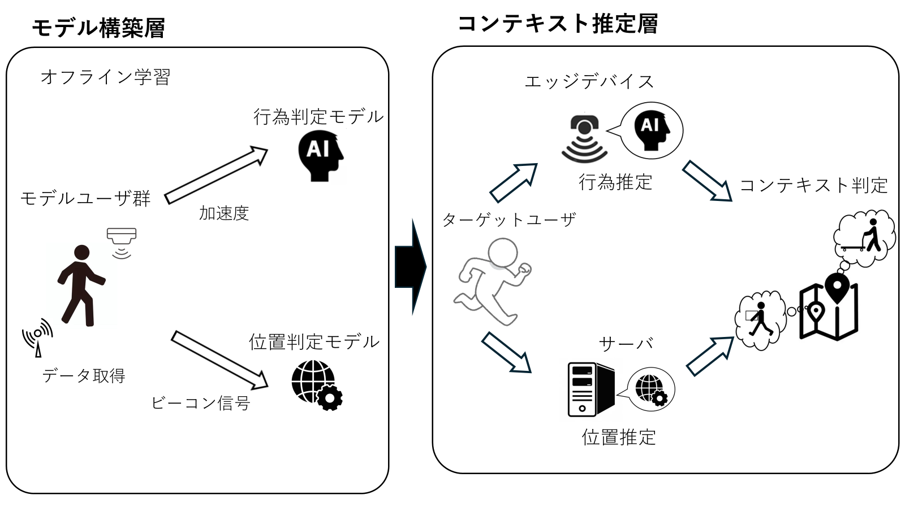
提案手法
2段階の統合判定
Notes:
2段階に分けた手法
モデルユーザの過去データから加速度を用いて行動の“型”を抽出し、ビーコン信号から位置判定モデルを学習
これはオフライン環境での学習
ターゲットユーザの現在データから行為をエッジデバイス（軽量AI）で即時推定、位置をサーバで推定
エッジデバイスとは、センサにAIを組み込んだもの
最終的に位置情報と組み合わせてコンテキストを推定

Slide 4
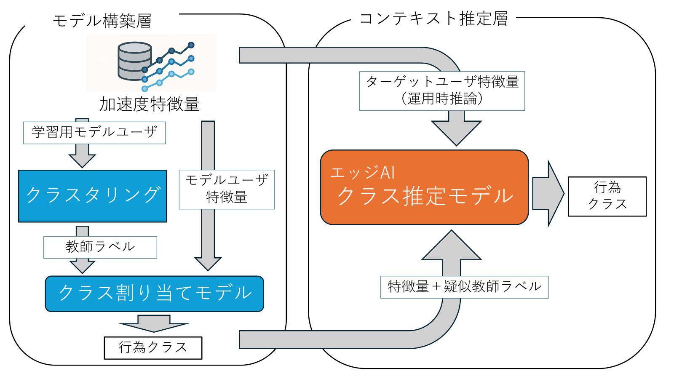
提案手法（行為推定）
行為のリアルタイム推定
疑似ラベルの作成
疑似ラベルデータの拡張
Notes:
行為の疑似ラベル作成のために
モデルユーザ一人をクラスタリングする
疑似ラベルの拡張のため
クラスタリング結果を用いて他ユーザに割り当て
コンテキスト判定層では、エッジAiに疑似ラベルを
用いて行為のリアルタイム推定

Slide 5
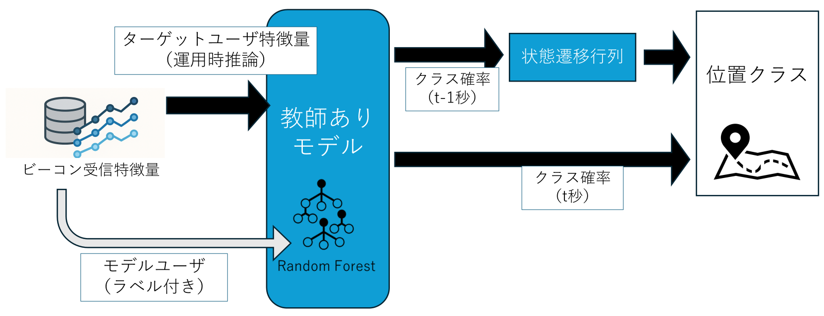
提案手法（位置推定）
連続性を考慮した位置の平滑化
複数ユーザ間比較を前提
サーバ側で処理
Notes:
教師あり学習で位置推定
モデルの出力をそのまま使うのではなく、
前状態のクラス確率に状態遷移確率かける
その結果に現状の確率をかけることで
位置の平滑化をしてクラス推定

Slide 6
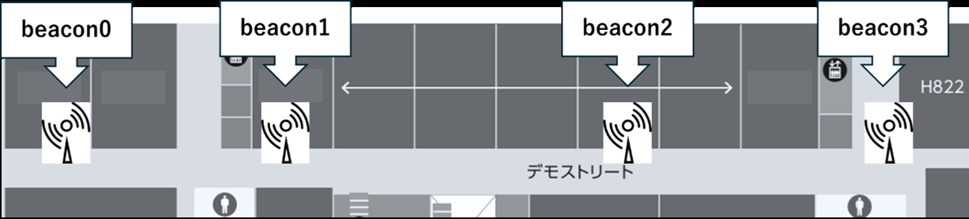
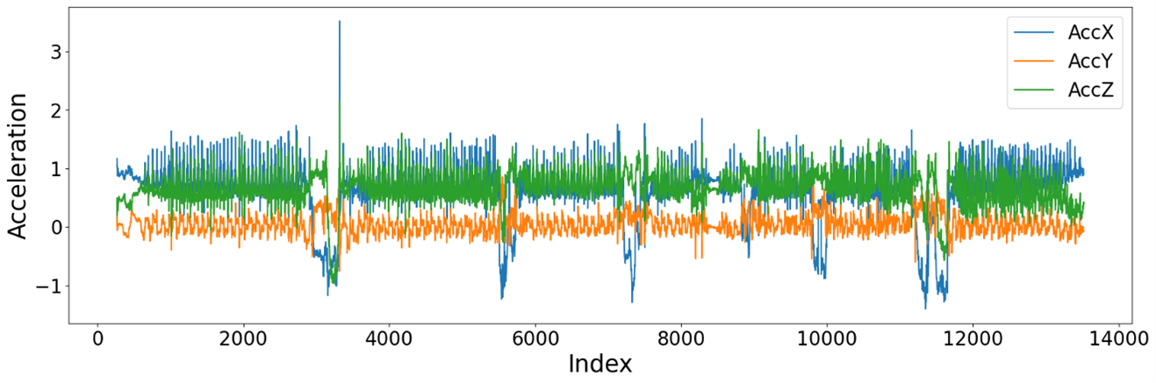
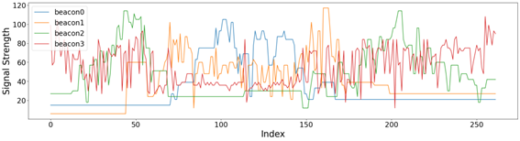
実験
参加者：13名
行動：台車を押す、荷物の移動
センサ：首に装着した加速度センサ
位置情報（beacon）
データ：3軸加速度（x, y, z）、LQI（4点）
実験環境：廊下
Notes:
本実験では、13名の方に2種類の行動
データは加速度と、ビーコンからのLQIになる
これに対して特徴量作成をしました。

Slide 7
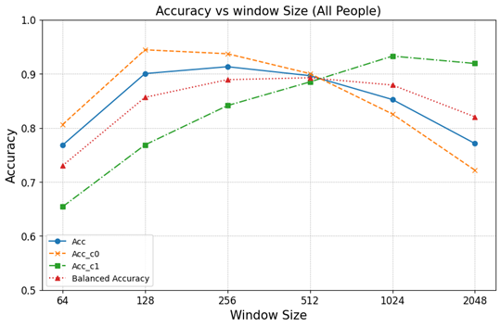
クラスタリング結果
目的：行為ラベル作成
Window Sizeごとの正解率
複数人の平均正解率
評価指標
Acc：全データ対する正解率
Acc_c0：多数クラスに対する正解率
Acc_c1：少数クラスに対する正解率
Balance Acculacy：平均正解率
Window sizeは512を選択
Notes:
ウィンドウ特徴量を作成する際のウィンドウ長によるクラスタリング精度の変化を確認
評価は
Balance accuracyをメインとして扱う
Accは多数クラスに引っ張られる
＜加速度クラスタリング結果＞
Balance Accuracy は512で 0.893
多数クラスと少数クラスではトレードオフ
クラスタの質は セグメント長に依存 すると予想
本研究では、Window sizeは512を選択

Slide 8
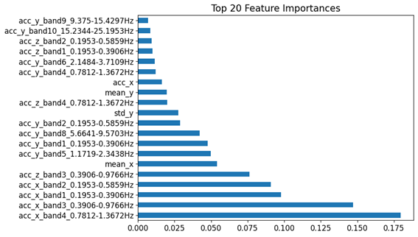
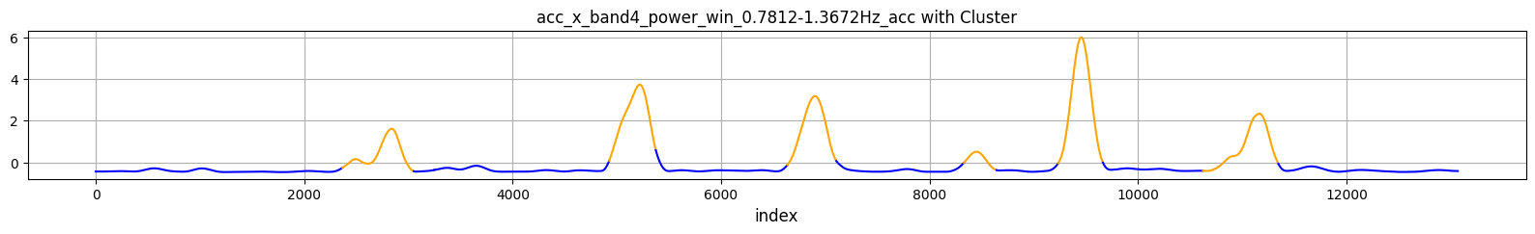
クラスタリング結果の考察
ランダムフォレストで学習
変数重要度
→x軸の特定周波数帯が高い
時系列
→少数クラスの値が相対的に強い
帯域周波数は、強い値が一部でも含まれると、その値の影響を強く受ける
ウィンドウ長を長くすると、多数クラスの値が少数クラスの値に寄る
行為時間に合わせた設計が必要
Notes:
クラスタリング結果をrandomフォレストに学習させて
変数重要度を確認
上の図から重要度が高い変数には、x軸の周波数帯の特徴量が集まる
最も重要度が高い変数を下の図で確認すると、
少数クラスの値が相対的に高い
以上から、周波数帯は強い値が。。
影響を強く受けるので、ウィンドウ長を
これがトレードオフの原因
このことから、行為時間に合わせた設計が必要になります

Slide 9
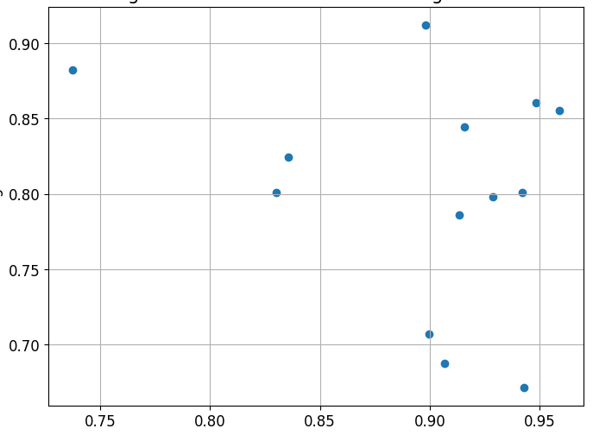
行為割り当ての結果と考察
被験者別クラスタリング×割り当て
目的：
モデルユーザごとのラベル割り当て
割り当ての平均F1スコア：0.80
クラスタリングと割り当てに正の相関はない
割り当てF1スコア
行動がわかりやすい人よりも、典型的な行動の人のほうがモデルユーザとして適任
クラスタリングF1スコア
Notes:
クラスタリング結果を用いた行為割り当ての結果
モデルユーザごとにラベルの割り当てを行い、F1スコアで評価
まず、平均F1が0.8なので、割り当てによる疑似ラベルデータの拡張は可能
また、正の相関はない
ここで、
クラスタリング精度が高い：一人の中で行動がわかりやすい
割り当て精度が高い：行動が一般的
最終的なモデルユーザ設計としては

Slide 10
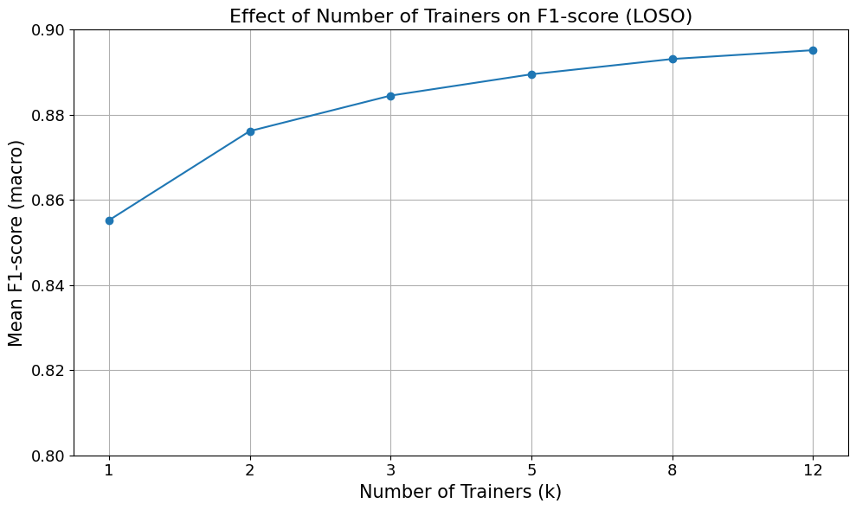
エッジAI行為推定の結果
訓練者数別の精度
目的：疑似ラベル、軽量モデルの有用性
疑似ラベル使用
軽量ランダムフォレスト
木の本数：10本
深さ：10
F1スコア（平均）
エッジAIで実用的な分類モデルを構築可能
訓練者人数
Notes:
疑似ラベルを使用して、軽量モデルで分類
訓練者数を変えた場合のターゲットユーザの平均F1を表示
精度はF1スコアが0.85以上
5人訓練で0.89
推定精度は0.85以上
→ エッジAIで実用的な分類モデルを構築できる
訓練データ増加に伴う精度の上昇
→ 割り当てによる疑似ラベル付きデータの拡張がある程度可能
訓練データを増やした場合、精度の頭打ち
→ 疑似ラベルの限界、学習できる特徴が重複している

Slide 11


行為推定結果
< 総合結果 >
教師なしクラスタリング＋割り当てモデル＋エッジAI
→ リアルタイム行為推定が0.85以上
誤検知が起きる場合
クラスの遷移に対応するピークが
判別の手がかり
正解ラベル
予測ラベル
Notes:
ここまでの行為推定の結果から
教師なしクラスタリング：疑似ラベル生成
割り当てモデル：疑似ラベルデータの拡張
エッジAIによる軽量モデルでの推定
合わせてリアルタイム推定を行った結果、0.85の精度が得られた
右図のようにクラスの遷移に対応するピークがある場合、
それが判別の手がかりになり、誤検知の原因になると考えられます

Slide 12
コンテキスト推定結果
被験者 | 同期後データ点 | 行為正解率 | 位置正解率 | コンテキスト精度
被験者1 | 226 | 0.96 | 0.916 | 0.881
被験者2 | 213 | 0.831 | 0.85 | 0.681
被験者3 | 241 | 0.946 | 0.959 | 0.905
被験者4 | 236 | 0.809 | 0.919 | 0.729
被験者5 | 222 | 0.887 | 0.838 | 0.748
被験者6 | 279 | 0.796 | 0.824 | 0.652
被験者7 | 198 | 0.864 | 0.813 | 0.682
被験者8 | 255 | 0.898 | 0.843 | 0.749
平均 | 233.75 | 0.874 | 0.87 | 0.753
行為は個人差が影響
位置はデータ品質が影響
Notes:
被験者ごとに行為、位置を独立に推定した結果
時刻同期で行為と位置の両方をあわせたコンテキスト推定の結果
位置の平均推定精度は0.87
平均コンテキスト：0.753
行為と位置の精度を掛け合わせると、
0.874×0.870≒0.760
となり、実際の精度とほとんど差がないことから、
行為は個人差、位置はデータ品質のように、
両者の誤りに関係はないと考えられる
よってコンテキスト精度の改善には、行為と位置のそれぞれの改善、同期処理の工夫が必要

Slide 13
結論
時系列クラスタリングの精度は0.893だった
行動に合わせた特徴量設計が必要
エッジAI分類では、正解率0.874
疑似ラベルの活用が可能
平滑化ありの位置推定は0.87
被験者平均のコンテキスト精度は 0.753
精度改善には、行為と位置のそれぞれの工夫が必要

Slide 14
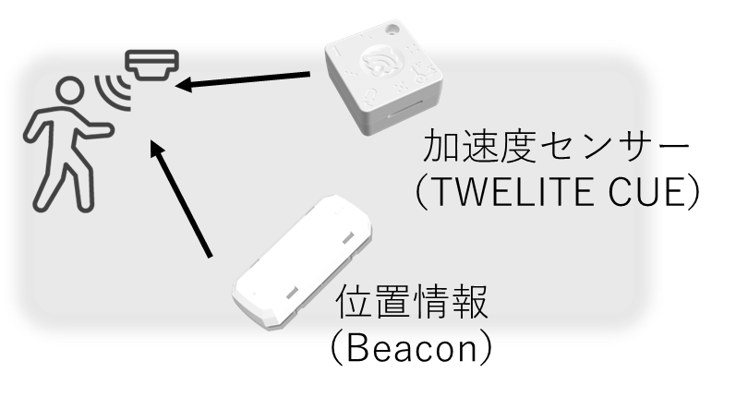
提案手法（モデル構築層）
データ取得
3軸加速度（x、y、z）
受信品質（LQI）
加速度データ | 項目
基本系列 | 三軸加速度（x, y, z）
基本系列 | ノルム量（加速度合成）
時系列変換 | 一次差分
ウィンドウ特徴 | 平均
ウィンドウ特徴 | 分散
周波数領域特徴 | 周波数帯域別パワー
特徴量作成
LQIデータ | 項目
列方向のスケール変換 | min–max 正規化
列方向のスケール変換 | z-score 正規化
行方向の相対化処理 | 比率
行方向の相対化処理 | 順位
時間方向の処理 | 平均
時間方向の処理 | 差分

Slide 15
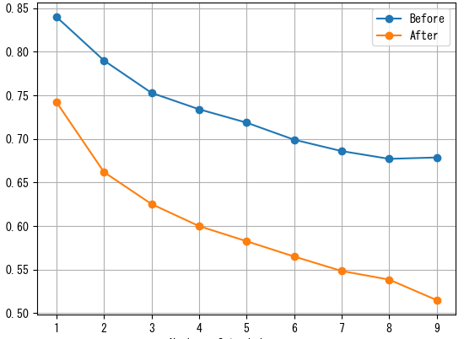
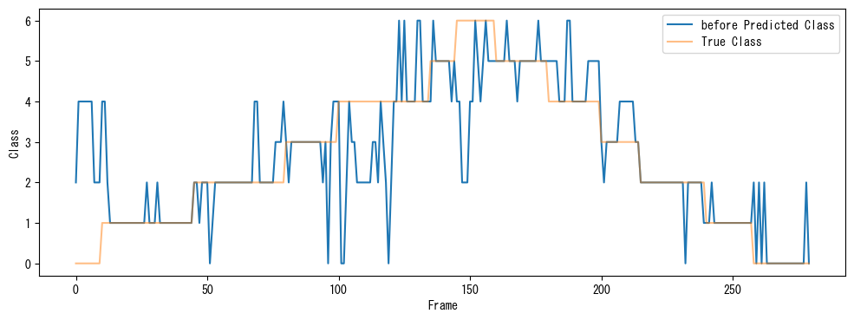
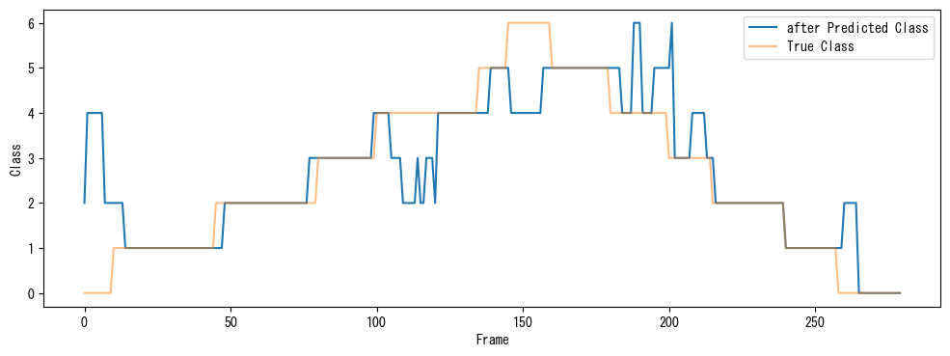
位置推定結果
訓練者数別の平均絶対誤差（MAE）
平滑化前クラス推移
MAE
平滑化後クラス推移
訓練者人数
Notes:
分類モデルのみの精度はいいとは言えない
→ビーコン特徴量を用いても分類では安定しない
特徴量化よりも平滑化のほうが精度向上に寄与
→受信データに揺らぎ、欠損が多いことが原因
単一時刻の値を扱うより、連続性を考慮する必要がある
訓練者数増加に伴う精度向上
→データごとに違う状況（通行人の数など）を学習可能

Slide 16
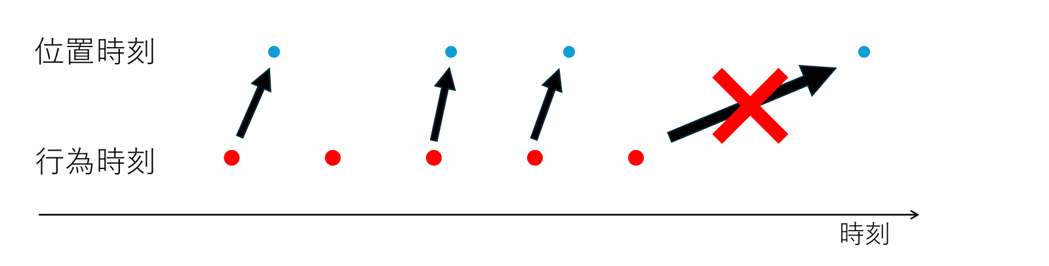
提案手法
コンテキスト判定
エッジAIでの行為推定
×
サーバ側での位置推定
時刻合わせで同期

Slide 17
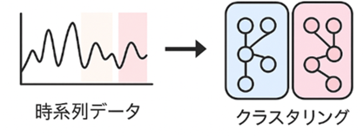
提案手法（行為推定）
クラスタリング
TICC（Toeplitz Inverse Covariance-based Clustering）
時系列をセグメント分割し、部分系列ごとにクラスタリング
ラベルなしデータから行動のまとまりを獲得可能
多次元時系列に適用可能
クラス割り当てモデル
ランダムフォレスト
クラス推定モデル
ランダムフォレスト
ハードウェア制約あり
エッジAI：決定木数本しか搭載できない
疑似ラベル作成

Slide 18

補足（クラスタリングと割り当て）
本手法で、
実際に疑似ラベルとしてエッジAIの訓練データになるのは割り当てモデルの出力
モデル構築層において
割り当て精度のほうが優先
Notes:
＜追加スライド＞
クラスタリングF1が高い
割り当てが高い
このモデルは割り当てを優先する

Slide 19

補足（推定環境の分離）
行動は一人で完結（絶対的推定）
エッジの使用が最適
位置は複数人に影響（相対的推定）
エッジでは役割不足

Slide 20
補足（エッジAIの使用）
エッジAIでは個人の行動パターンを推定
一般的な行動の人を採用（本研究）
→ モデル作成が容易
実環境での導入ハードルを下げる
個人ごとに学習させる（ファインチューニング）
→ 精度が上がるがコストも上がる エッジAIを用いるメリットにもなる

Slide 21
補足（実環境での運用に向けて）
別行動を推定する場合
提案手法、フレームワークは共通
センサを増やす
時間軸方向の特徴量を確認する
行動の中で、違う特徴量の部分を探す
特徴量エンジニアリングは必要

Slide 22
今後の展望
個人差に強い推定モデルの構築
実データ数・被験者数を増やして汎化性能を検証
今回は一人モデル（クラスタリング実装の影響）
今後、複数人による学習も今後の展望

